Slide 2
CОЗДАНИЕ ЦЕННОСТИ

Slide 3
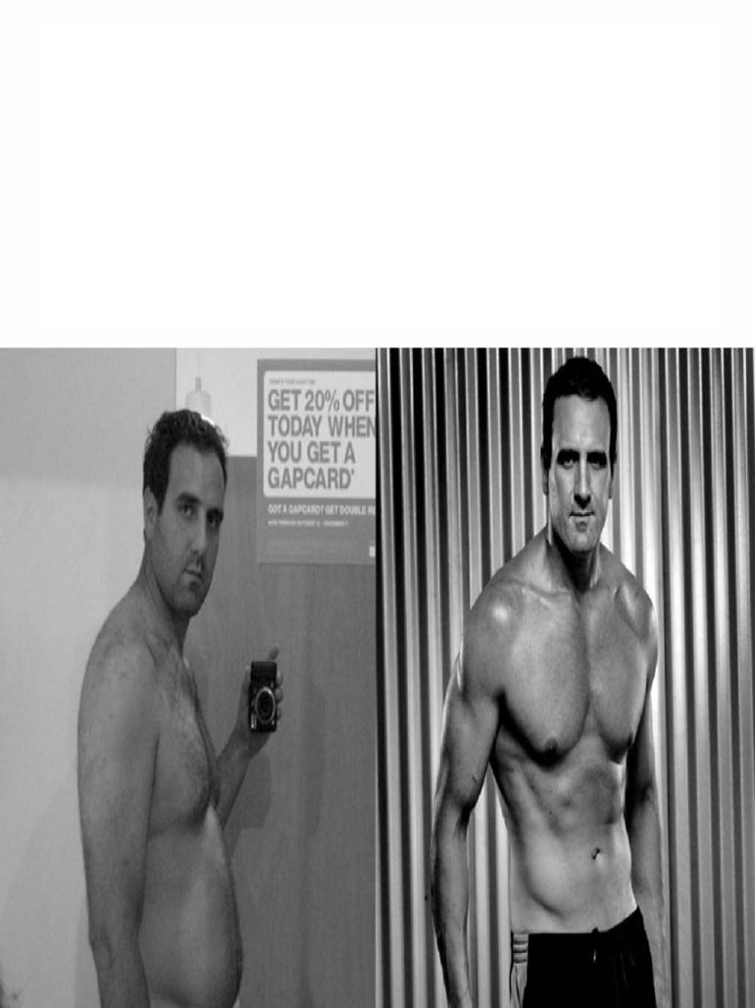
Зона комфорта Дискомфорт = = Потребление ценностей Создание ценности

Slide 4
Take up a challenge Take a scary (or tough) decision

Slide 5
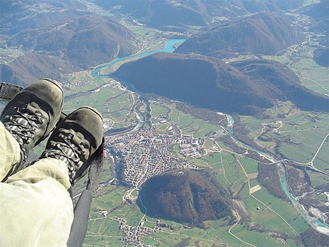
ВЫХОД ИЗ ЗОНЫ КОМФОРТА

Slide 6
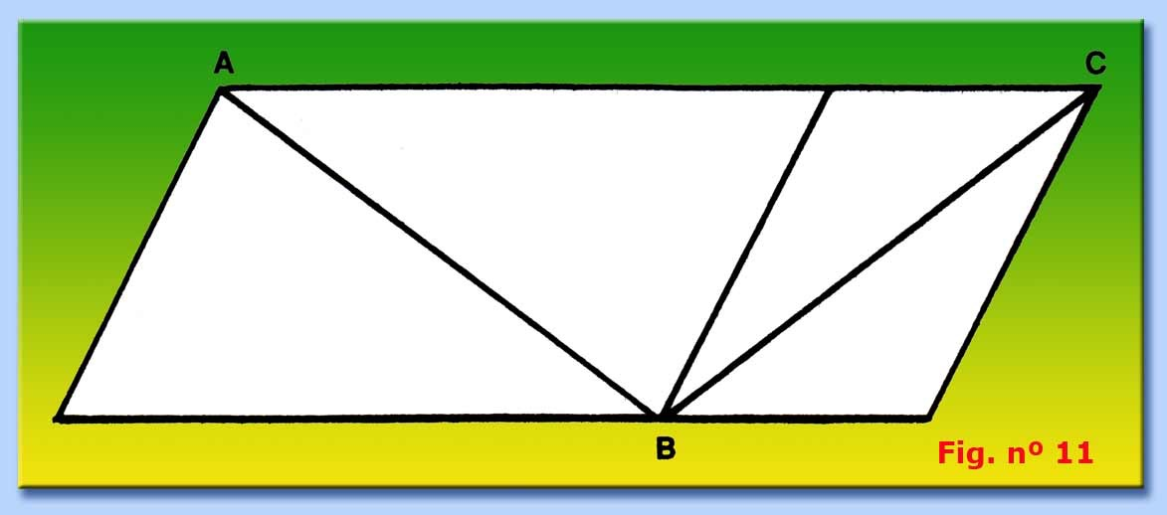
ИНОГДА ТЫ ВИДИШЬ ВЕЩИ НЕ ТАКИМИ,
КАКИЕ ОНИ ЕСТЬ НА САМОМ ДЕЛЕ

Slide 8
ОДИНАКОВЫ ЛИ ЦВЕТА КЛЕТКИ А И КЛЕТКИ B ?

Slide 10
19% CONTROLS 85% WEALTH

Slide 11
МНОГИЕ ПРАКТИКИ И СОСТОЯНИЯ, КОТОРЫЕ ВЕДУТ К ПРОЦВЕТАНИЮ НАХОДЯТСЯ
ВНЕ ЗДРАВОГО СМЫСЛА, ТО ЕСТЬ НЕЛОГИЧНЫ

Slide 12
КАКОВЫ ИНГРИДИЕНТЫ УСПЕШНОЙ КОМАНДЫ?
Успешная команда - это не просто набор способных людей
Это команда людей, которые восхищаются друг другом и любят проводить вместе время.
Их взаимная любовь и поддержка - это энергия, которая дает силу всей группе.

Slide 13
СЛОЖНОСТИ
УПРАВЛЕНИЕ ЛЮДЬМИ

Slide 14
КОНТРОЛЬ
Все должно быть сделано так, как вам надо (умение положительно на кого-то влиять)

Slide 15
Влияние
3) Контроль (влияние)
2) Технологии/знания
1) Ответственность

Slide 16
Ответственность
ОЩУЩЕНИЕ, ЧТО ТОЛЬКО ТЫ НЕСЕШЬ ОТВЕТСТВЕННОСТЬ ЗА ЧТО-ТО
СПОСОБНОСТЬ ОСОЗНОВАТЬ СЕБЯ «ПРИЧИНОЙ»

Slide 17
ПРОБЛЕМА
ПРИЧИНА
= источник отправления
ЭФФЕКТ
= пункт получения

Slide 18
Причина и Эффект
Чтобы решить проблему или успешно выйти из ситуации нам необходимо видеть себя «причиной» этой ситуации.
Если мы не способны это сделать, то тогда ситуация нами управляет.
Если мы не способны видеть себя «причиной» того, как работают наши сотрудники, то контроль переходит к ним.

Slide 19
Шкала эффективности
ОПРЕДЕЛЯЕМ ДРУГИМИ
Человек считает, что все в его жизни, особенно негативное, зависит от других людей или обстоятельств.
САМООПРЕДЕЛЯЮЩИЙСЯ
Человек, видящий себя «причиной» тех ситуаций, что происходят непосредственно с ним, но не принимает ошибки других людей.
Не достигает своих целей
ГЛОБАЛЬНО-ВЛИЯЮЩИЙ
Видит себя причиной своих действий, а также причиной действий других людей.

Slide 20
Каузативное мышление
Когда ты сталкиваешься с проблемой или сложной ситуацией, мы можем считать себя либо «причиной» либо «эффектом».
Когда мы считаем себя эффектом, то в наших мыслях или доводах всегда пристутствует «другой человек» или какие-то обстоятельства, как источник происшедшего
“Он не понимает”
“Рынок провисает…”

Slide 21
Когда мы считаем себя причиной, то используем слова «Я» или «Мне» в зависимости от ситуации:
«Я не был достаточно точным в своих объяснениях..»
«Мой маркетинг должен быть лучше»

Slide 22
Следующие утверждения являются причиной или эффектом?
Он не правильно делает, что я говорю
Она не достаточно энергична
Рынок сейчас на спаде
Он дезорганизован
Она не может добиться результата
Он не развивает новый бизнес
Он не выполняет мои просьбы
Он не мотивирован

Slide 23
Только вы тот человек, который определяет продуктивность своих сотрудников. Даже, если вы еще не знаете, имейте ввиду
ВЫ -ПРИЧИНА!

Slide 24
Эмоциональные реакции
Энтузиазм Бодрость Логика
Скука
Враждебность
Злость
Недовольство
Тревожность
Печаль
Апатия

Slide 25
Если вы хотите изменить что-то
сначала вы должны измениться сами!

Slide 26
НАЙДИТЕ УБИЙЦУ!

Slide 27
Если вы не совсем настроены на достижение цели, ваш мозг не укажет вам на все возможности, которые есть для реального прогресса.

Slide 28
ЦЕЛИ
Когда у нас нет четко-поставленных жизненных целей (написанных), то жизнь контролирует нас, а не наоборот.

Slide 29
Две среды: МЕНТАЛЬНАЯ
⬄
МАТЕРИАЛЬНАЯ

Slide 30
ЦЕЛЬ
Четкое описание конкретной сцены, которая не существует в реальности сейчас, но вы бы хотели ее реализовать. Мечта.

Slide 31
Упражнение
5 лет от сегодняшнего дня
Решите, чего вы хотите - будьте четкими и детальными
Напишите от руки ваши цели
Пишите, как будто у вас уже это есть «Я заработал 100.000 долларов за год»

Slide 32
1) Вы - причина!
2) Эмоциональный уровень, который вы имеете сегодня, это лучший предсказатель того, какой успех ждет вас завтра
3) У лидера всегда есть мечта!

Slide 33
НАУЧИТЕСЬ МОТИВИРОВАТЬ
ДРУГИХ

Slide 34
Упражнение
1. Хорошие условия работы
2. Чувстовать вовлеченность в дела компании
3. Негнетущая атмосфера
4. Полное признание сделанной работы
5.Лояльный менеджмент по отношению к персоналу
6. Хороший уровень зарплаты
7. Рост в компании
8. Интерес и забота о личных делах сотрудников
9. Защищенность рабочего места
10. Интересная работа

Slide 35
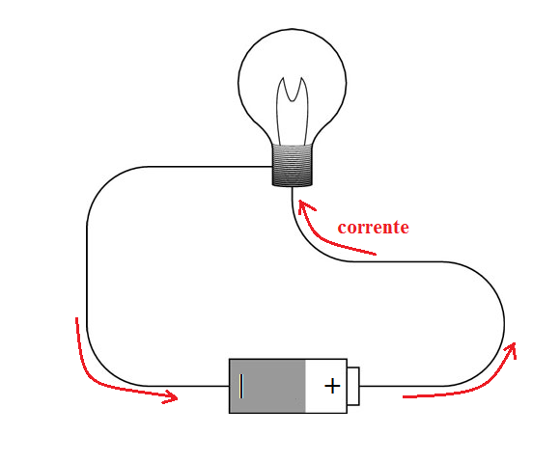
Мир основан на 2

Slide 36
ARE YOU “BETTING” ON THE RIGHT PEOPLE?

Slide 37
5 characteristics of people that should work with you

Slide 38
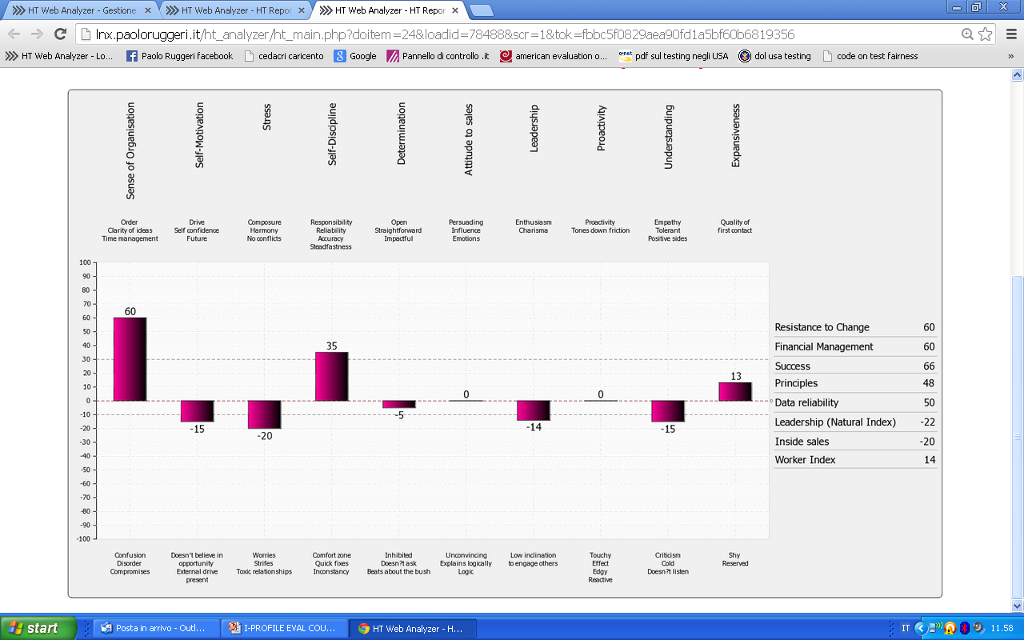

Slide 39
FIRST WHO then WHAT

Slide 40
Practical Actions
A) The business owner should be an hunter of great people rather than the creator of great strategies
B) When you know you need to make a people change, act
Would you hire him again?
Would you feel relieved if he left?

Slide 41
1) Полное признание за проделанную работу
2) Чувствовать себя вовлеченным в проблемы на работе
3) Понимание и интерес к личным проблемам (интерес к нему, как к человеку)
Notes:
Full appreciation for the work done (PRAISE)
To feel involved in work related problems
Understanding and concern for employee’s personal problems

Slide 42
ЧЕГО ОНИ ХОТЯТ
Полное признание за сделанную работу (ПОХВАЛА)
Чувствовать вовлеченность в дела компании
Понимание и забота проблем персонала
Зарплата и бонусы
Защищенность рабочего места
Интересная работа
Повышение по службе
Лояльный менеджмент
Хорошие условия работы
10. Негнетущая атмосфера

Slide 43
МОТИВАЦИЯ
Вы должны продемонстирировать кому-то его способности и компетенции
Вы - коуч!

Slide 44
ОРИЕНТИР ДЛЯ УПРАВЛЕНЦА
ОТ :
Руководителя, который делает работу
К:
Руководителю, который делает так, чтобы другие делали работу. Руководителю, который создает успешных людей

Slide 45
Внутренние потребности
Материальная Нематериальная
зп зп
Зарплата Похвала
Бонусы Делиться планами/инф.
Доп. условия Истинный интерес
Твердые факторы Мягкие факторы

Slide 46
НЕТ ИЗМЕНЕНИЙ
2 месяца тренингов не дают результата или изменений
Он использует ваши мотивирующие приемы против вас
Продуктивность этого человека по-прежнему падает

Slide 47
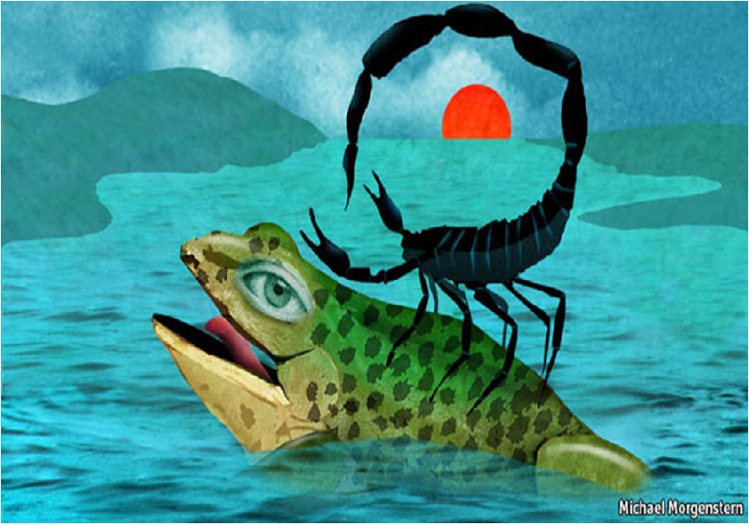

Slide 48
УПРАВЛЕНИЕ
ВРЕМЕНЕМ

Slide 49
СРОЧНОЕ VS. ВАЖНОЕ
Какая ваша активность, которая будет выполняться на регулярной основе в течение нескольких месяцев, реально изменит вашу компанию в лучшую сторону?

Slide 50
Parkinson’s Law
«The amount of time we have available to complete a task …
…will be the amount of time needed to complete it».

Slide 51
СРОЧНО
НЕ СРОЧНО
Квадрат 1
Кризис
Чьи-то ключевые обязанности
Действия, которые должны быть предприняты, чтобы пополнить бюджет и достичь целей
Квадрат II
Действия, которые увеличат поток клиентов.
Тренинги и мотивация
Стратегическое планирование
Предотвращение возможных проблем
Маркетинг
Планирование/организация
Важно
Квадрат III
Звонки
E-mail
Встречи
Работа с отчетами
Не очень важные проблемы
Квадрат IV
Бесполезные действия
Facebook/Twitter
Internet
Физический труд
и тд
Не важно

Slide 52
Распределение времени
непродуктивного менеджера
Квадрат I
Квадр. II
КРИЗИС
Квадрат III
Квадрат IV

Slide 53
Эффективный менеджер
Quadrant I
Кризис
Предотвращение, тренинги
и
улучшающие действия
Квадрат II

Slide 54
Работая над «важным и не срочным» эффективный менеджер предотвращает кризис завтрашнего дня

Slide 55
Как работать в квадрате II
Определение предотвращающих мер, тренинги и улучшающие действия, которые мы хотели бы осуществить в течение последующих недель.
Выделите в своем календаре время на эти дела, которое будет НЕИЗМЕННЫМ.

Slide 56
ОБУЧАЙТЕСЬ (САМОРАЗВИТИЕ)

Slide 57
КОМПАНИЯ - ЭТО ОТРАЖЕНИЕ ВЛАДЕЛЬЦА
Чтобы компания росла, нужно развиваться самому
Если вы хотите что-то изменить, сначала изменитесь сами

Slide 58
“У миллионеров всегда есть система и свое «ноу хау» для подъема своего уровня энтузиазма и энергии” – Thomas Stanley

Slide 59
САМЫЙ ВАЖНЫЙ ПРОДУКТ.

